Slide 1
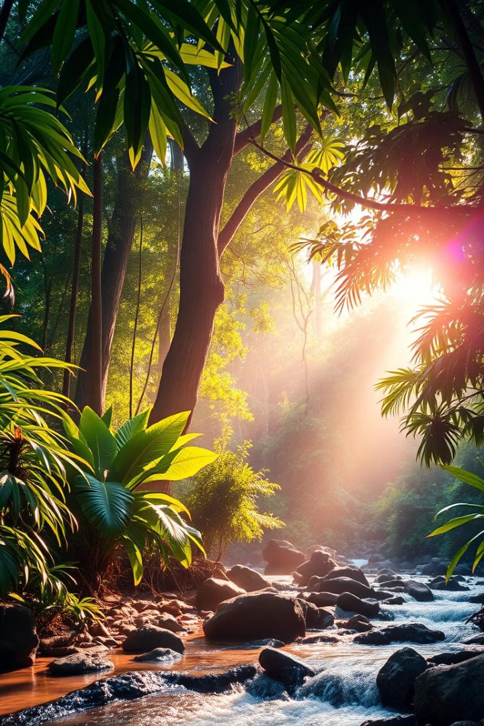

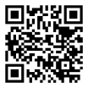
6 класс. Урок 23
Биосфера — оболочка жизни. Границы биосферы.
Профессии биогеограф и геоэколог.

Slide 2
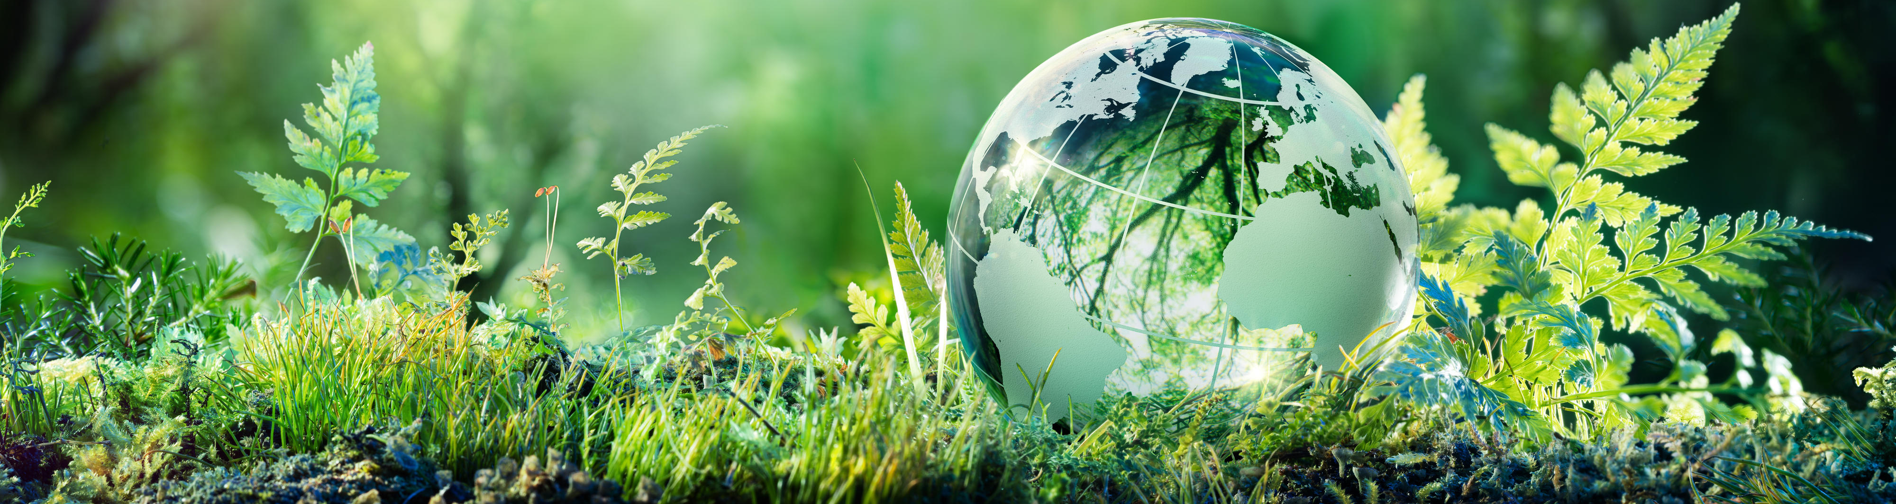
Биосфера
(от др.-греч. «биос» — жизнь и «сфайра» — сфера, шар)
Земля — единственная планета Солнечной системы, на которой существует жизнь.
Биосфера — оболочка Земли, заселенная живыми организмами и преобразованная ими.

Slide 3
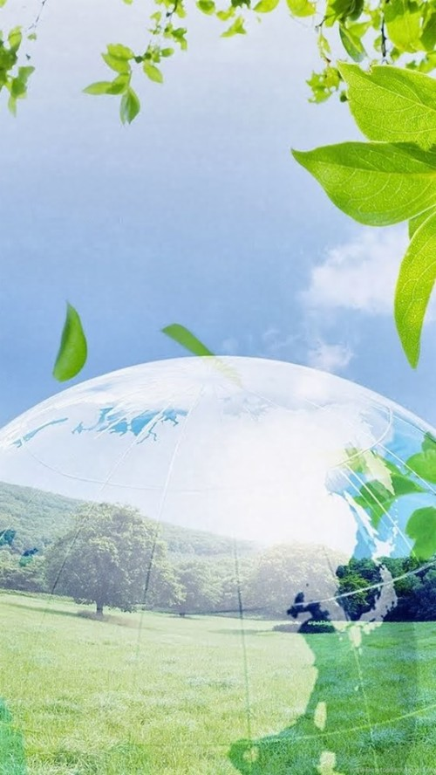
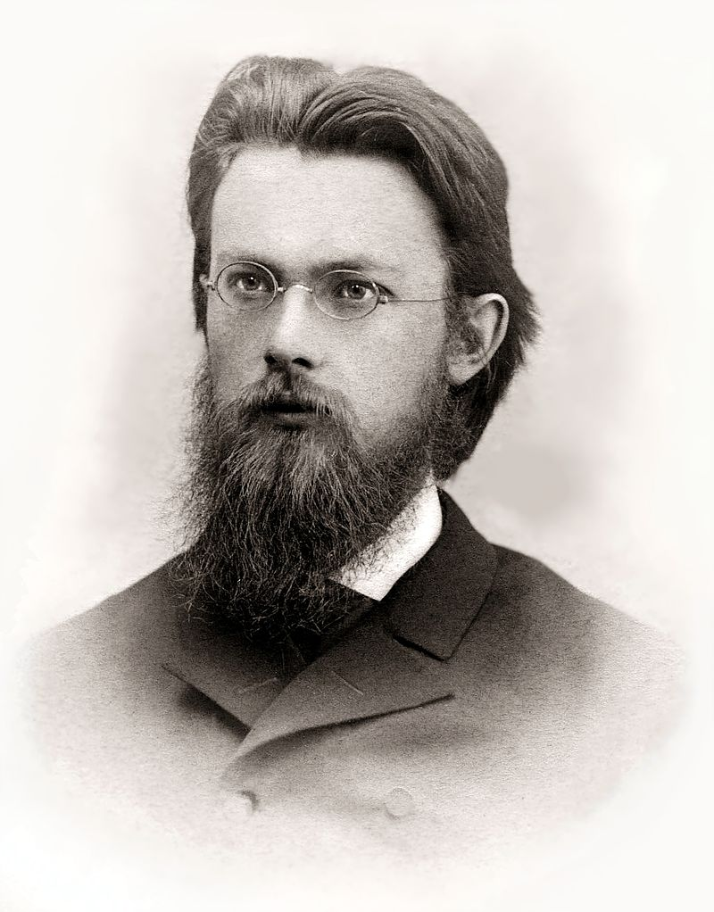
История термина «биосфера»
Ж. Б. Ламарк в 1802 году назвал биосферой совокупность всех живых организмов Земли.
Э. Зюсс в 1875 году ввел термин «биосфера» — тонкая пленка земной поверхности, населенная жизнью.
В. И. Вернадский
В. И. Вернадский в 1919 создал учение о биосфере, в нем:
«Биосфера — «область жизни», включающая живые организмы и среду их обитания; особая оболочка Земли, в пределах которой проявляется геологическая деятельность живого населения планеты».

Slide 4
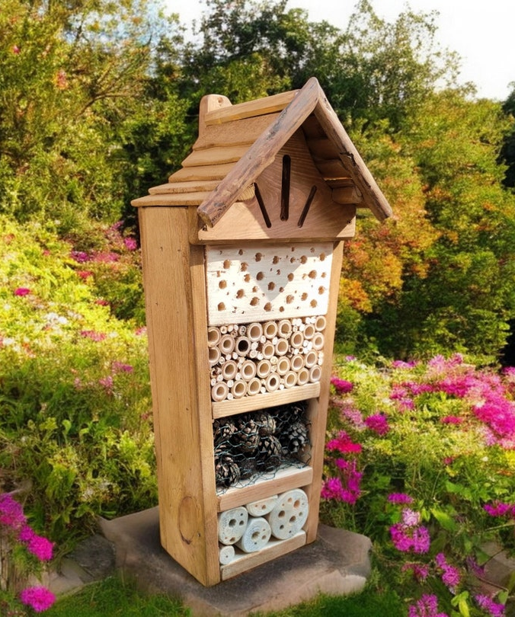
Всю систему живых организмов, населяющих Землю, называют живым веществом.
Живые организмы влияют на поверхностные оболочки Земли:
регулируют газовый состав атмосферы;
изменяют состав гидросферы, регулируют состав соли в Мировом океане;
изменяют рельеф, участвуют в разрушении горных пород, при отмирании сами являются частью горных пород;
участвуют в создании почвы
Особенности живых организмов:
распространены повсеместно;
огромное разнообразие видов и форм жизни;
большая способность к размножению.

Slide 5
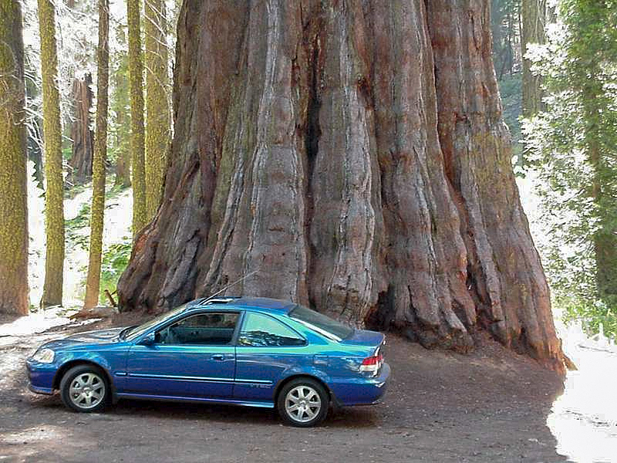
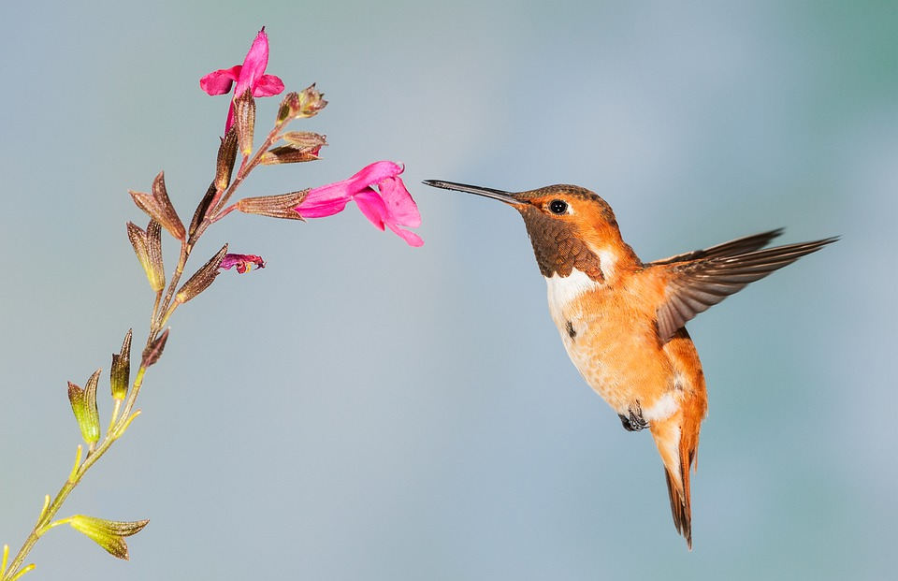
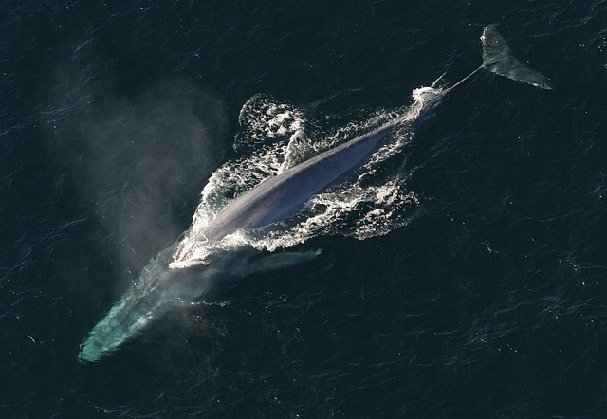
Некоторые рекорды биосферы
Карликовая ива — самое маленькое дерево (от нескольких см до 2 м).
Гигантская секвойя — самое высокое дерево (более 80 м).
Колибри — самая маленькая птица (около 60 мм).
Страус — самая большая птица (более 2,5 м).
Бурозубка — самое маленькое млекопитающее (4 см).
Синий кит — самое крупное животное (более 30 м).
Африканский слон — самое большое млекопитающее суши (масса — до 6 т, высота — до 4 м).
Жираф — самое высокое животное суши (до 6 м).
Гепард — самое быстрое наземное млекопитающее (120 км/ч).
Белый медведь — самое северное животное (Арктика).
Тюлень Уэдделла — самое южное животное (Антарктида).
Як — самое высокогорное млекопитающее (до 6100 м, Тибет).
Камнеломка — самое северное растение.
Бамбук — самая высокая и быстрорастущая трава (91 см в день).
Ротанговая пальма — самое длинное растение Земли (более 300 м).
Гигантская секвойя
Колибри
Синий кит

Slide 6
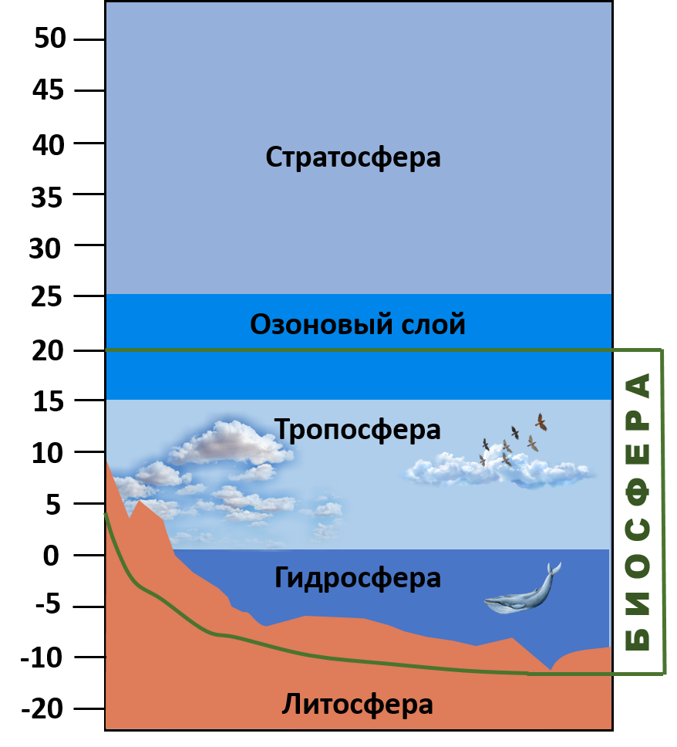
Границы биосферы
Границы биосферы и территория существования флоры и фауны на Земле совпадают.
Поэтому в биосферу входят части других оболочек Земли:
вся гидросфера, атмосфера (её нижняя часть) и литосфера (её верхняя часть).
Озоновый слой является верхней границей биосферы, так как защищает живые организмы Земли от ультрафиолетового излучения Солнца.
На суше нижняя граница живой оболочки находится в литосфере, но её проводят на разной глубине: от сотен метров до нескольких километров: здесь встречаются бактерии, которым не нужен воздух.
Так как в донных илах были обнаружены живые организмы, нижнюю границу в Мировом океане проводят на некоторой глубине под океаническим дном.

Slide 7
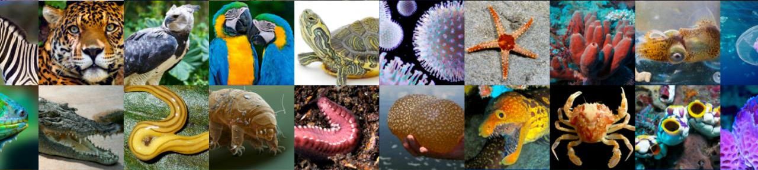
Самое крупное скопление живых организмов находится на границе суши и тропосферы, суши и океана. Это связано с оптимальными условиями для жизни, которые здесь сформировались: благоприятное соотношение температуры и влажности воздуха, наличие солнечного света и питательных веществ.
Условия обитания живых организмов на Земле — самые разнообразные. Микроорганизмы могут переносить разные температуры: как ниже 0 °С, так и выше +100 °С. Семена некоторых растений прорастают, перенося охлаждение до −190 °С.
Живые организмы можно встретить во льдах самых высоких гор, в безводных пустынях, в солёных озёрах и даже в подземных нефтяных пластах.

Slide 8
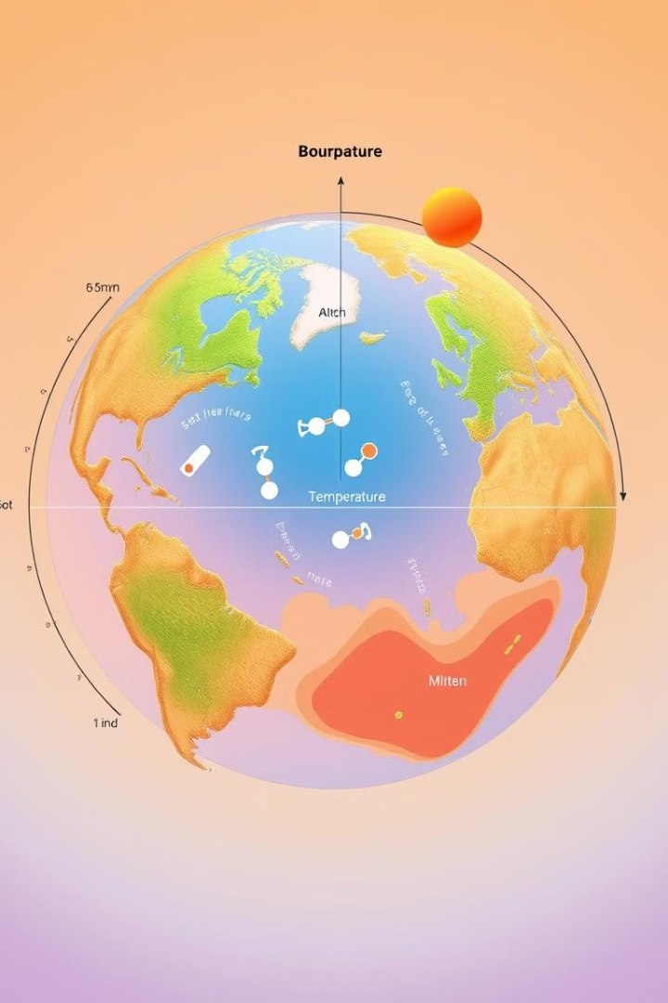
Факторы, определяющие границы биосферы
Температура
Температурный диапазон, пригодный для жизни.
Давление
Давление атмосферы и гидростатическое давление.
Свет
Наличие солнечного света для фотосинтеза.
Вода
Доступность воды для жизни.

Slide 9
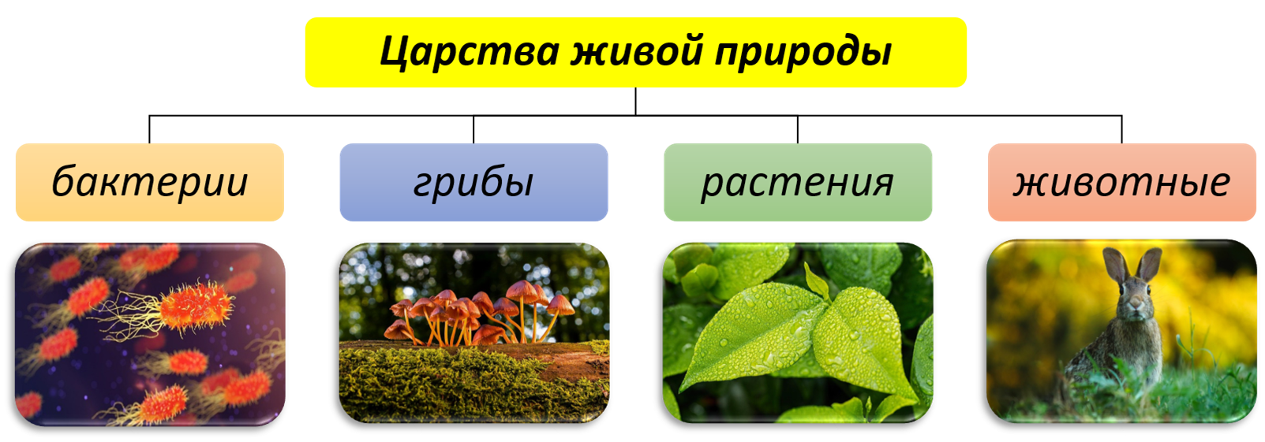
Органический мир Земли многочислен и разнообразен. Его разделяют на следующие царства:

Slide 10
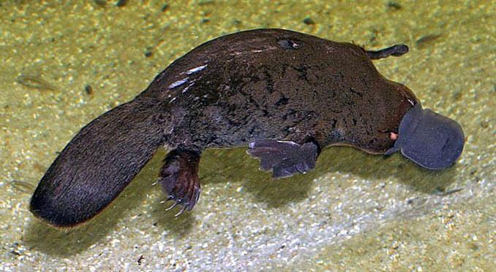
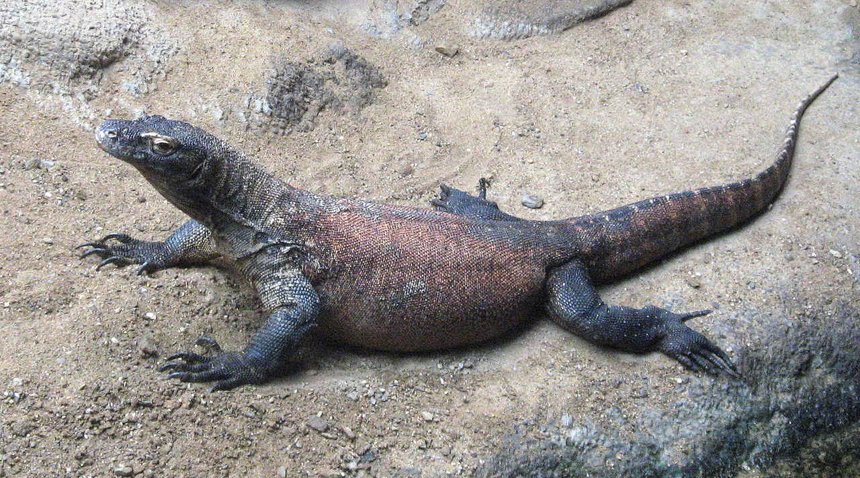
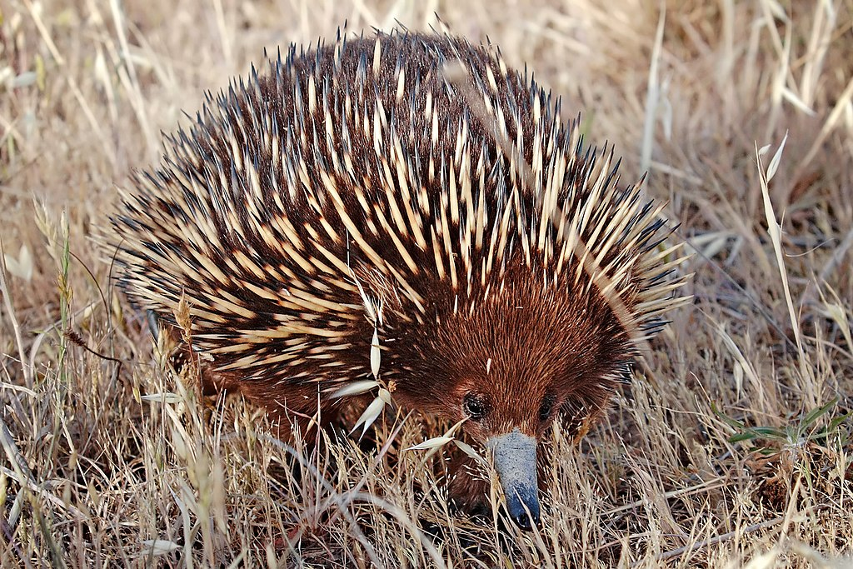
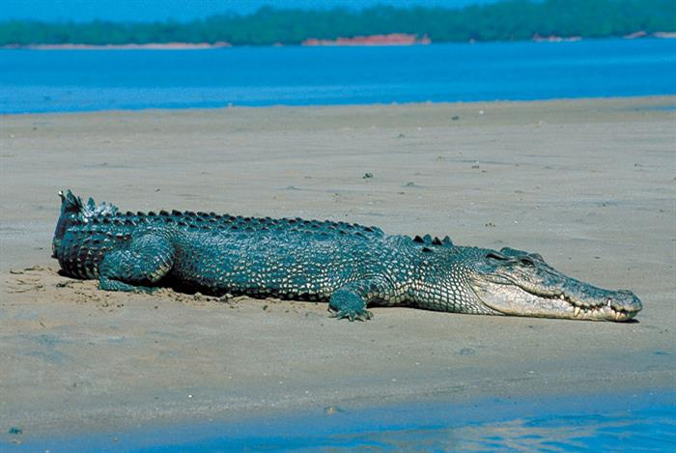
Комодский варан
На Земле сохранились некоторые виды флоры и фауны, которые сумели пережить глобальные климатические изменения и ледниковые периоды.
Утконос
Гребнистый крокодил
Древние виды живых организмов, которые смогли приспособиться к новым условиям обитания, называются реликтами.
Ехидна

Slide 11
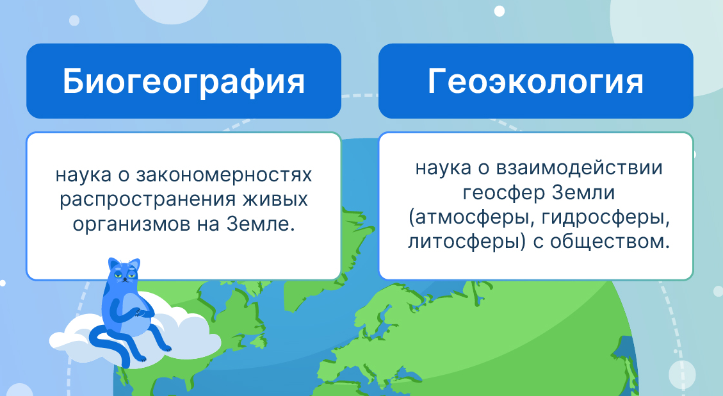

Slide 12
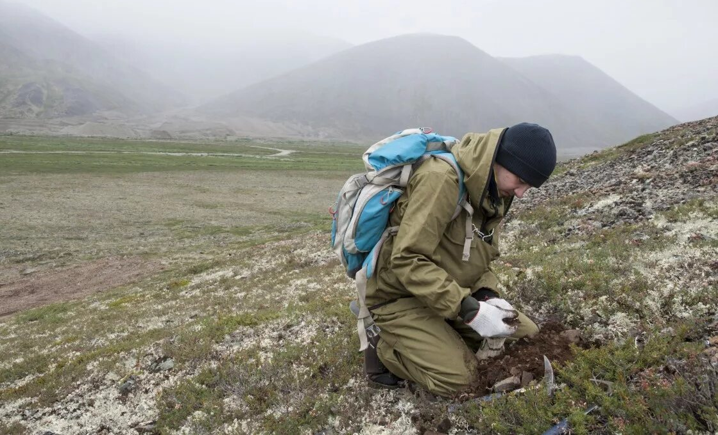
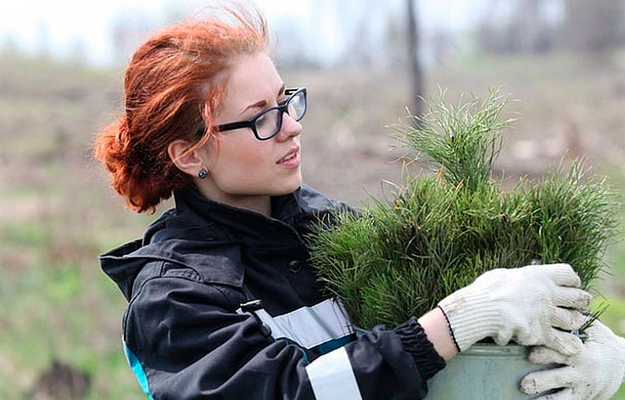
Биосферу изучают различные специалисты.
Биогеограф — это учёный, который изучает распределение живых существ (растений и животных) по Земле и их связь с природными условиями.
Биогеография помогает понять, какие факторы (климат, почвы, рельеф) влияют на места обитания различных видов организмов.
Биогеографы исследуют, почему одни виды обитают в определённых регионах, а другие — в других.

Slide 13
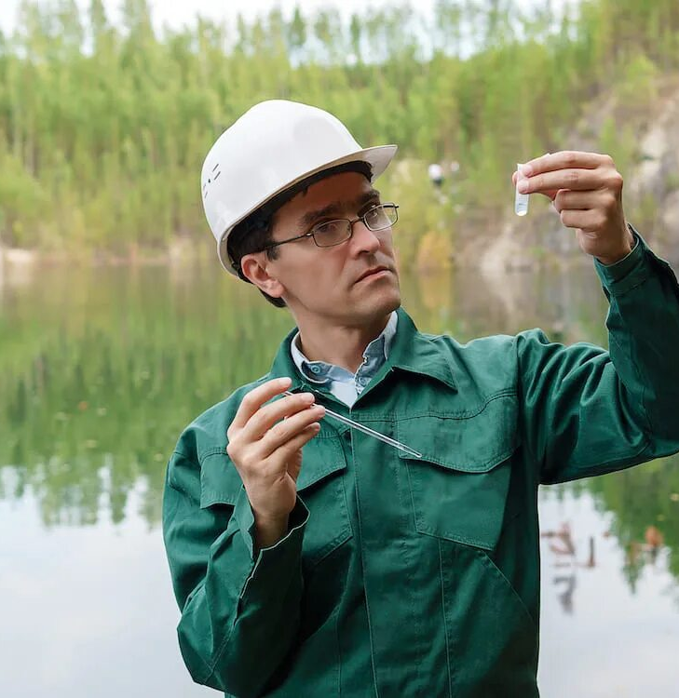
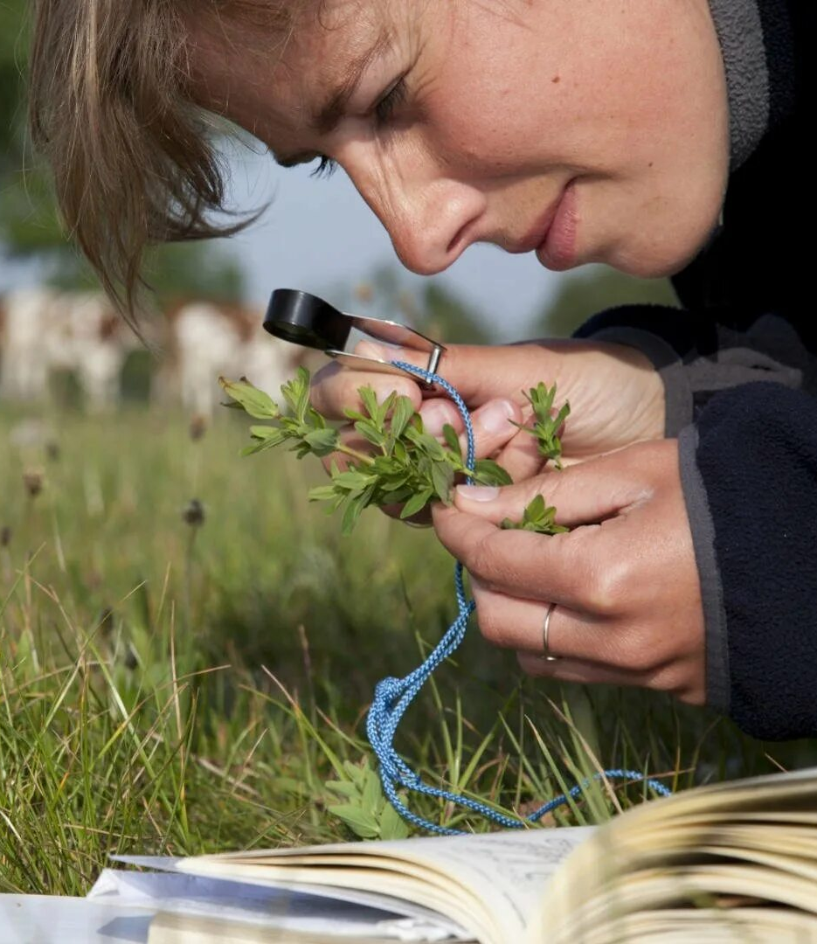
Биосферу изучают различные специалисты.
Геоэколог — это специалист, который изучает влияние человека на природу и окружающую среду.
Геоэкология помогает находить способы устойчивого использования природных ресурсов.
Геоэколог исследует, как различные виды человеческой деятельности (строительство, сельское хозяйство, промышленность) влияют на экосистемы, а также разрабатывает меры для защиты природы и улучшения состояния экосистем.

Slide 14
Источник https://www.yaklass.ru/p/geografiya/6-klass/biosfera-obolochka-zhizni-zemli-5987237

